Slide 1

Algoritma dan Pemrograman Mengenal Algoritma dan Pemrograman
Aditya Pradana

Slide 2
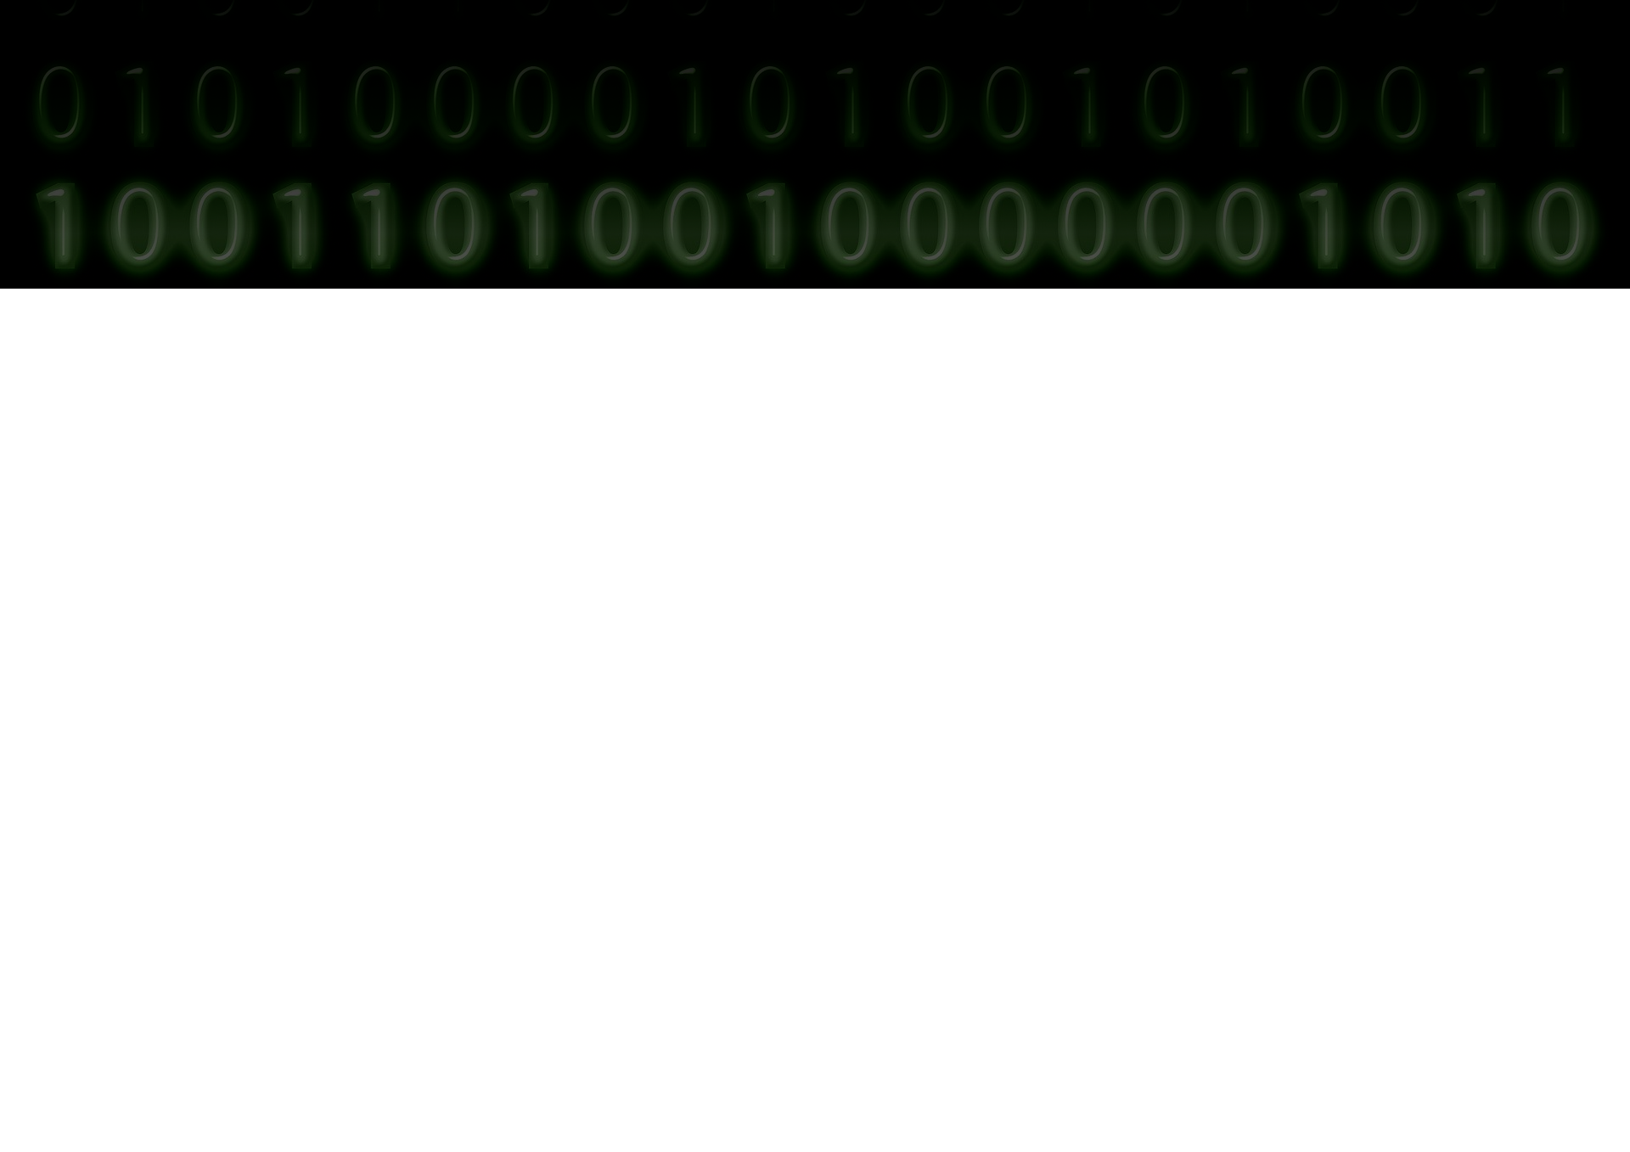
Tujuan Umum
Setelah mengikuti pokok bahasan ini mahasiswa dapat memahami definisi, tujuan dan kegunaan mempelajari algoritma dan pemrograman

Slide 3
Pokok Bahasan
Pendahuluan Sistem Komputer
Algoritma dan Pemrograman

Slide 4
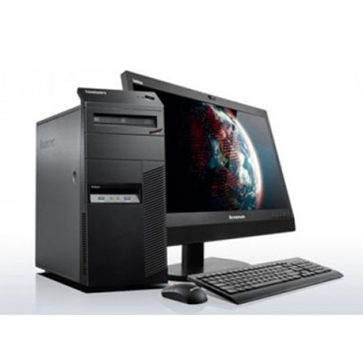
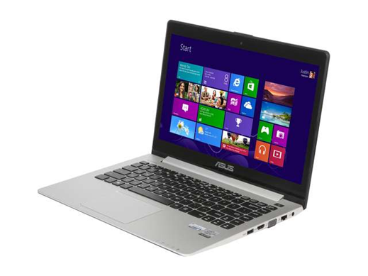
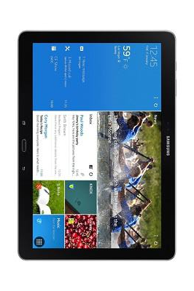
Sistem Komputer
Komputer adalah alat elektronik untuk mengolah data dengan menggunakan program tertentu untuk menghasilkan informasi sebagai alat bantu penyelesaian suatu masalah

Slide 5
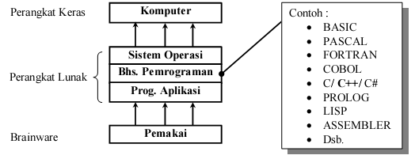
Sistem Komputer

Slide 6
Komputer
Komponen Utama Perangkat Keras Komputer
– Piranti masukan dan Piranti keluaran (I/O devices)
Peralatan-peralatan yang digunakan untuk memasukkan data atau program ke dalam memori dan peralatan-peralatan yang digunakan untuk menampilkan hasil dari suatu operasi.
– Unit pemroses utama (CPU = Central Processing Unit)
Unit yang mengerjakan seluruh operasi-operasi dasar seperti operasi perhitungan, operasi perbandingan, operasi membaca dan operasi menulis (Aritmatika dan Logika)
– Memori
Komponen yang berfungsi sebagai penyimpan. Yang disimpan di dalam memori adalah program (berisi operasi-operasi yang akan dikerjakan oleh CPU) dan data atau informasi yang telah diolah oleh operasi-operasi

Slide 7
Software
Operating System (Sistem Operasi), adalah program komputer yang diperlukan untuk mengatur semua yang kegiatan sistem komputer., sejak komputer mulai dihidupkan hingga komputer siap dimatikan. Sistem Operasi mengendalikan penggunaan semua perangkat yang dipasang di komputer. Contoh operating system adalah UNIX, LINUX, Windows, MacOS, Android, dll
Language Software (Perangkat Lunak Bahasa), adalah bahasa yang digunakan untuk membuat program komputer. Karena digunakan untuk membuat program komputer, maka perangkat lunak bahasa komputer sering disebut juga dengan bahasa pemrograman (programming language).
Application Software (Program Aplikasi), yaitu program yang diterapkan pada suatu aplikasi tertentu. Komputer diciptakan untuk memenuhi beberapa kebutuhan, sehingga program aplikasi yang dibuat pun bermacam-macam, di antaranya program aplikasi untuk mengolah kata, mengolah data, menggambar, mengaransemen musik dan lain sebagainya.

Slide 8
Fungsi Komputer
Problematika -> komputer -> penyelesaian ( ? )
== harus ditanamkan dalam bentuk program
Perintah kepada komputer harus sistematis, rinci serta memenuhi kaidah logika tertentu.
Perintah yang memiliki karakteristik seperti itu dinamakan algoritma.

Slide 9
Skema Dasar Algoritma
Skema Runtunan (sequence)
Prosedur proses dalam algoritma yang dilakukan secara terurut langkah demi langkah.
Sebuah urutan terdiri dari satu atau lebih instruksi. Tiap instruksi dilaksanakan secara berurutan sesuai dengan urutan pelaksanaan, artinya suatu instruksi akan dilaksanakan setelah instruksi sebelumnya telah selesai dilaksanakan.
Skema penyeleksian (selection)
Suatu instruksi dikerjakan jika suatu kondisi tertentu dipenuhi. Dengan adanya proses ini maka ada kemungkinan beberapa jalur aksi yang berbeda berdasarkan kondisi yang ada.
Skema Pengulangan (looping)
Suatu proses melakukan eksekusi suatu program secara berulang-ulang pada suatu blok instruksi tertentu yang terkendali.

Slide 10
Notasi Algoritma
Uraian deskriptif
Diagram-alir (flowchart)
Pseudocode (kode semu)

Slide 11
Uraian Deskriptif
Dengan notasi bergaya uraian, deskripsi setiap langkah dijelaskan dengan bahasa yang gamblang.
Proses diawali dengan kata kerja seperti ‘baca’ atau ‘membaca’, ’hitung’ atau ‘menghitung’, ‘bagi’ atau ‘membagi’, ‘ganti’ atau ‘membagi’, dan sebagainya,
pernyataan kondisional dinyatakan dengan ‘jika ... maka ...’.
Perulangan dengan ‘Ulangi .. Selama …’

Slide 12
Contoh (Menghitung luas dan keliling lingkaran)
Algoritma Hitung_Luas_dan_Keliling_Lingkaran
Deskripsi :
Masukkan jari-jari lingkaran (r)
Hitung luas lingkaran dengan rumus L = p * r * r
Hitung keliling lingkaran dengan rumus K = 2 * p * r
Tampilkan luas lingkaran
Tampilkan keliling lingkaran

Slide 13
Flowchart
Penulisan algoritma dilakukan dengan menggunakan diagram-diagram.
Setiap diagram mewakili satu instruksi/perintah tertentu.
Urutan perintah dalam suatu algoritma digambarkan dengan anak panah (dari suatu diagram ke diagram lain).
Tidak cocok untuk penulisan algoritma yang panjang karena menimbulkan kerumitan.
Dari segi struktur pemograman tidak dianjurkan untuk dipakai karena bentuk penulisannya jauh berbeda dengan implementasinya pada bahasa pemrograman tertentu.
Sejak tahun 1980-an penulisan dengan diagram alir mulai ditinggalkan, kecuali untuk menuliskan langkah-langkah global sebuah algoritma.

Slide 14
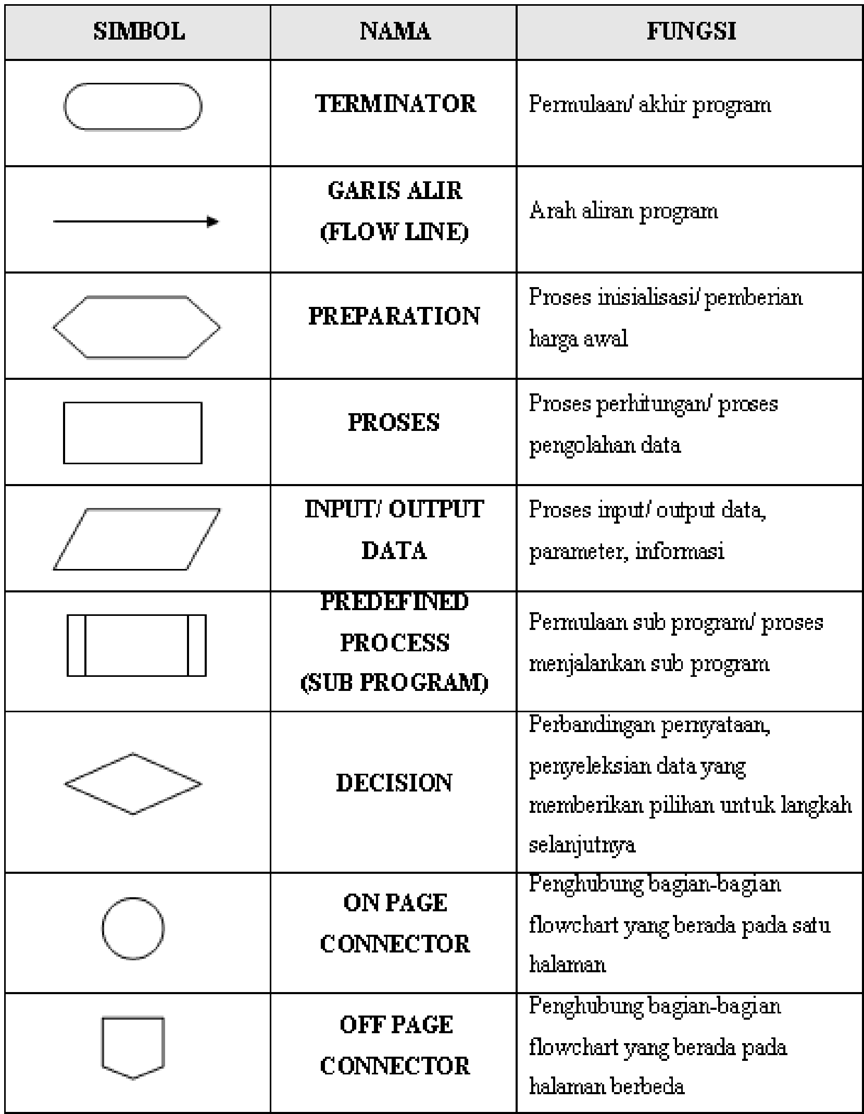
Notasi Flowchart

Slide 15
Contoh (Menghitung luas dan keliling lingkaran)
Mulai
phi = 3,14
Input r
L = phi *r *r
K = 2 * phi *r
Cetak Luas Lingkaran (L)
Cetak Keliling Lingkaran (K)
Selesai

Slide 16
Pseudocode
Notasi yang menyerupai notasi Bahasa pemrograman tingkat tinggi, misalnya Bahasa Pascal dan C.
Umumnya mempunyai notasi yang hampir mirip untuk beberapa instruksi dalam beberapa bahasa pemrograman, seperti notasi if-then-else, while-do, repeat-until, read, write, dan sebagainya

Slide 17
Struktur Pseudocode
Bagian kepala (header) : memuat nama algoritma serta informasi atau keterangan tentang algoritma yang ditulis
Bagian Deklarasi (definisi variable) : memuat definisi nama variable, nama tetapan, nama prosedur, nama fungsi, tipe data yang akan digunakan dalam algoritma.
Bagian Deskripsi (rincian langkah) : memuat langkah-langkah penyelesaian masalah, termasuk beberapa perintah seperti baca data, tampilkan, ulangi, yang mengubah data input menjadi output.

Slide 18
Contoh (Menghitung luas persegi panjang)
Algoritma Luas_persegi_panjang
{Menghitung sebuah luas persegipanjang apabila panjang dan lebar persegipanjang tersebut diberikan}
Deklarasi
{Definisi nama peubah/variabel}
float panjang, lebar, luas
Deskripsi
read(panjang,lebar) // input / baca
luas = panjang * lebar
write(Luas) // output / tulis

Slide 19
Pemrograman
Program secara umum didefinisikan sebagai kumpulan instruksi atau perintah yang disusun sedemikian rupa sehingga mempunyai urutan nalar yang logis untuk menyelesaikan suatu persoalan yang dimengerti oleh komputer.
Pemrograman adalah aktivitas yang berhubungan dengan pembuatan program dengan mengikuti kaidah bahasa pemrograman tertentu.
Dalam konteks pemrograman terdapat sejumlah bahasa pemrograman seperti Pascal, Delphi, C, C++, C#, dll.

Slide 20
Tingkat Bahasa Pemrograman
High Level Language Program
A = 25;
B = 8;
C = A + B;
Compiler
Assembly Language Program
lds r1, 0x100
lds r2, 0x102
add r1, r2
sts 0x104, r1
Assembler
Machine Language Program (AVR)
0000 1001 1100 0110 1010 1111 0101 1000
1010 1111 0101 1000 0000 1001 1100 0110
1100 0110 1010 1111 0101 1000 0000 1001
0101 1000 0000 1001 1100 0110 1010 1111
Machine Interpretation
Control Signal Specification

Slide 21
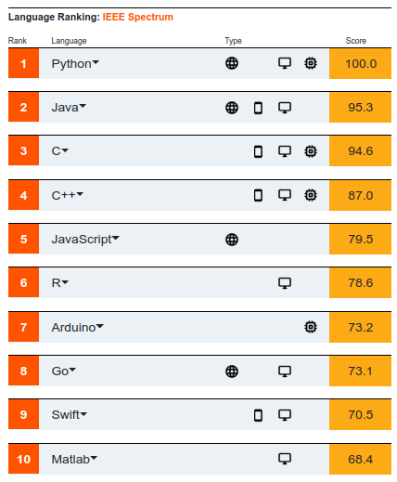
Top 10 Programming Language
source : https://spectrum.ieee.org/static/interactive-the-top-programming-languages-2020

Slide 22
Paradigma Pemrograman
Digunakan beberapa pendekatan dalam bidang pemrograman (paradigma) yaitu : sudut pandang tertentu yang diprioritaskan terhadap kelompok problema, realitas, keadaan, dll.
Antara Lain :
Pemrograman Prosedural / Terstruktur
Pemrograman Fungsional
Pemrograman Berorientasi Objek
Pemrograman Berorientasi Fungsi
Pemrograman Deklaratif

Slide 23
Pemrograman Prosedural/Terstruktur
Berdasarkan urutan-urutan, sekuensial
Program adalah suatu rangkaian prosedur untuk memanipulasi data. Prosedur merupakan kumpulan instruksi yang dikerjakan secara berurutan.
Harus mengingat prosedur mana yang sudah dipanggil dan apa yang sudah diubah.
Program dapat dibagai-bagi menjadi prosedur dan fungsi.
Contoh: PASCAL dan C

Slide 24
Pemrograman Fungsional
Berdasarkan teori fungsi matematika
Fungsi merupakan dasar utama program.
Contoh : Lisp, Matlab, R, dll

Slide 25
Pemrograman Berorientasi Objek
Pemrograman berdasarkan prinsip obyek, dimana obyek memiliki data/variabel/property dan method/event/prosedur yang dapat dimanipulasi
Contoh: C++, Object Pascal, dan C.

Slide 26
Pemrograman Berorientasi Fungsi
Pemrograman ini berfokus pada suatu fungsi tertentu saja. Sangat tergantung pada tujuan pembuatan bahasa pemrograman ini.
Contoh: SQL (Structured Query Language), HTML, XML dan lain-lain.

Slide 27
Pemrograman Deklaratif
Pemrograman ini mendeskripsikan suatu masalah dengan pernyataan daripada memecahkan masalah dengan implementasi algoritma.
Contoh: PROLOG

Slide 28
Langkah Penyelesaian Masalah dengan Pemrograman
Menganalisis masalah
Yaitu tindakan untuk mengidentifikasi informasi yang menjadi keluaran pemecahan masalah dan data-data yang menjadi masukan.
Dengan kerangka pemecahan masalah :
Masukan -> Proses -> Keluaran
Membuat algoritma
Yaitu menuangkan ide dari pengidentifikasian masalah ke dalam bentuk algoritma baik dengan menggunakan Flowchart atau PseudoCode

Slide 29
Langkah Penyelesaian Masalah dengan Pemrograman
Menuangkan algoritma ke dalam bentuk program.
Yaitu proses membuat kode dengan menggunakan sebuah bahasa pemrograman untuk mendapatkan hasil sesuai dengan permasalahan
Mengeksekusi dan menguji program (implementasi).
Yaitu proses pengujian terhadap suatu program yang digunakan, apakah nantinya berhasil sesuai yang diharapkan atau masih terjadi kesalahan-kesalahan.

Slide 30
Pemrograman
Belajar Memprogram ≠ Belajar Bahasa Pemrograman
Belajar memprogram : belajar tentang strategi pemecahan masalah, metodologi dan sistematika pemecahan masalah yang kemudian dituangkan dalam suatu notasi yang disepakati bersama (bahasa program)
==> lebih bersifat pemahaman persoalan, analisis, sintesis
==> designer
Belajar bahasa pemrograman : belajar memakai suatu bahasa, aturan sintaks (tata bahasa) setiap instruksi yang ada dan tata cara pengoperasian kompilator bahasa yang bersangkutan pada mesin tertentu
==> lebih bersifat keterampilan
==> juru kode (coder)
Ilmu pemrograman berkembang menggantikan “Seni” memprogram atau memprogram secara coba-coba (“trial and error”).

Slide 31

Any Questions

